Slide 1
Unit 10:
Our houses in the future
Lesson 7: Looking back

Slide 2
Types of house:
Appliances in the house
VOCABULARY
Tower, palace, building, villa, tent, house, apartment, hotel, casle, cottage, etc.
Dishwasher, washing machine, rice cooker, fridge, computer, electic fan, smart clock, wireless TV, oven, air conditiioner, etc.

Slide 3
PRONUNCIATION:
Stress in two-syllable words
1. Động từ
Trọng âm thường rơi vào âm tiết thứ 2
E.g: begin forgive
invite agree
Một số trường hợp ngoại lệ:
E.g: answer enter
happen offer
open visit
/bɪˈɡɪn/
/fəˈɡɪv/
/ɪnˈvaɪt/
/əˈɡriː/
/ˈɑːnsə(r)/
/ˈəʊpən/
/ˈhæpən/
/ˈəʊpən/
/ˈəʊpən/
/ˈvɪzɪt/

Slide 4
2. Danh từ
Trọng âm thường rơi vào âm tiết thứ nhất
E.g. father table
sister office
Một số trường hợp ngoại lệ
E.g. advice machine
mistake hotel
3. Tính từ
Trọng âm thường rơi vào âm tiết thứ nhất
E.g: happy busy
lucky healthy
Một số trường hợp ngoại lệ
alone amazed
/ˈfɑː.ðər/
/ˈteɪ.bəl/
/ˈsɪs.tər/
/ˈɒf.ɪs/
/ədˈvaɪs/
/məˈʃiːn/
/mɪˈsteɪk/
/həʊˈtel/
/ˈhæp.i/
/ˈbɪz.i/
/ˈlʌk.i/
/ˈhel.θi/
/əˈləʊn/
/əˈmeɪzd/

Slide 5
4. Động từ
Trọng âm thường rơi vào âm tiết thứ hai
E.g: become repeat
5. Danh từ ghép
Trọng âm thường rơi vào âm tiết thứ nhất
E.g: doorman greenhouse
6. Các từ 2 âm tiết bắt đầu bằng “a”
Trọng âm chính nhấn vào âm tiết thứ hai
about above
again alone
alike ago
/bɪˈkʌm/
/rɪˈpiːt/
/ˈdɔː.mən/
/ˈɡriːn.haʊs/
/əˈbaʊt/
/əˈbʌv/
/əˈɡein/
/əˈləʊn/
/əˈlaɪk/
/əˈɡəʊ/

Slide 6
7. Trọng âm rơi vào các âm tiết sau:
sist, cur, vert, test, tain, tract, vent, self
event maintain
contract herself
protest occur
percist
8. Các từ kết thúc bằng các đuôi how, what, where, …
Trọng âm chính nhấn vào âm tiết thứ nhất
anywhere
somehow
somewhere
/ɪˈvɛnt/ /meɪnˈteɪn/
/kɒn’trækt/ /hɜːˈsɛlf/
/prəʊ’tɛst/ /əˈkɜː/
/pɜː’sɪst/
/ˈɛniwɛr/
/ˈsʌmhaʊ/
/ˈsʌmwɛr/

Slide 7
Grammar: future simple
 | Khẳng định | Phủ định | Nghi vấn | Câu hỏi có từ để hỏi
Cấu trúc thì tương lai đơn | Will + verb (S + will/ “ll + verb) | Will not/ won’t + werb (S + will not/ won’t + verb) | Câu hỏi: Will + S + verb Câu trả lời: Yes, S + will No, S + will not | Từ để hỏi + Will + S + verb
Ví dụ | I will bake some patries tomorrow | She won’t go to work next week | Will they go to England? | What will you do next time you visit your friend?

Slide 8
Grammar: future simple
Diễn tả một quyết định hay một ý định nhất thời nảy ra tại thời điểm nói. Có từ tín hiệu chỉ thời gian trong tương lai.
Eg: I miss my mom. I will drop by her house on the way to work tomorrow
Diễn đạt một dự đoán không có căn cứ
Eg: I think people will not use computer after 25th century
Diễn đạt lời hứa
Eg: My friend will never tell anyone about this
Đưa ra lời yêu cầu, đề nghị, lời mời
Eg: Will you go to this party tonight ?
Diễn đạt lời cảnh báo hoặc đe dọa
Eg: Stop talking, or the teacher will send you out

Slide 9

Grammar: might for future possibility
We use might + V to talk about actions that are possible in the future (We are not sure if they will happen or not).
Example:
We might live in a UFO.
They might not travel in cars.

Slide 10


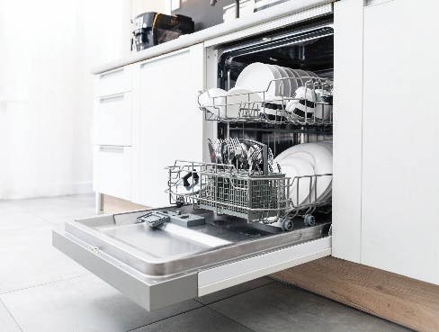
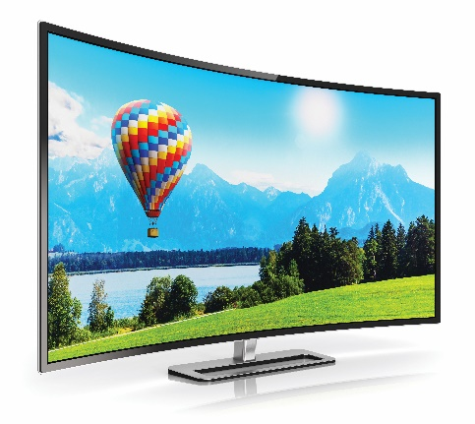

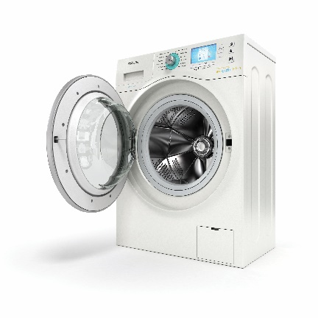
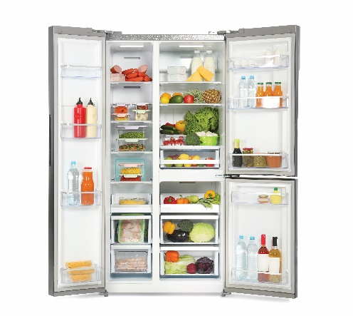
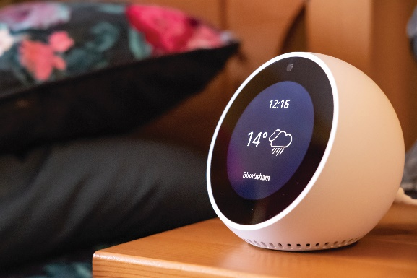
Write the words / phrases under the correct pictures.
computer
wireless tv
dishwasher
smart clock
fridge
washing machine
1. computer
2. dishwasher
3. wireless TV
1.
2.
3.
4. washing machine
5. fridge
6. smart clock
4.
5.
6.

Slide 11
Think about what the appliances will do in the future. Fill the table:
1. robots
2. washing machines
3. wireless TVs
4. super cars
5. smart clocks
6. dishwashers
Look after the house

Slide 12
Complete the sentences with will ('ll) or won’t.
1. Tomorrow is Sunday, so I.............. have to get up early.
2. When I see Tom tomorrow, I .................. invite him to our party.
3. You must meet Anna. I am sure you ............ like her.
4. We ........... start our dinner until Jack arrives.
5. I ............ phone you when I get home from school.
6. Tony ............. pass his examination. He hasn't studied yet.
won’t
will/’ll
will/’ll
won’t
will/’ll
won’t

Slide 13
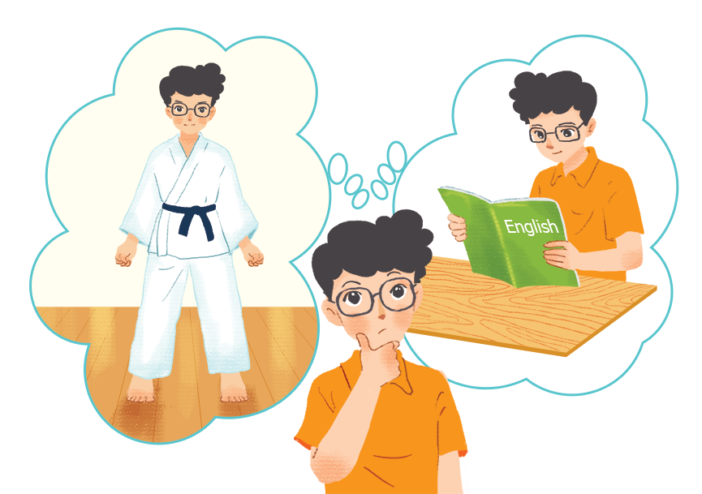
Complete the sentences with might or might not.
1.
I am still not sure where to go for my holiday.
I
_______ go to Da Lat.
might go to Da Lat.
2.
The weather is not very good.
It
_______ rain this afternoon.
might rain this afternoon.
_______ be a meeting on Friday
might not be a meeting on Friday
3.
There
because the teacher is ill.
4.
_______ come to the party tonight
Ann
because she is busy.
might not come to the party tonight
5.
Phong is thinking about what he will do on Sunday. He
at home and study English.
might not stay
_______ stay
_______ go to a judo club, or he _______ stay
might not go to a judo club, or he

Slide 14
THANK YOU!

